Slide 1
Diseño de Bases de Datos
Clase 1

Slide 2

Agenda
Modelo físico
Conversión de entidades
Conversión de relaciones
Normalización
Restricciones
Dependencias
Normallización

Slide 3
Modelo físico
El modelo físico (relacional) representa la BD como una colección de relaciones.
En otros términos 🡪 cada relación se asemeja a una tabla de valores, o a un archivo plano de registros.
Un registro o un elemento de una relación (tabla) se denomina tupla.
Una atributo mantiene su nombre
Cada tabla de valores resultante se denomina relación
Cada relación se obtiene a partir de una entidad o una relación ER.
El tipo de datos que describe los tipo de valores de un atributo se denomina dominio.

Slide 4
Modelo físico
Pasos
Eliminación de identificadores externos
Selección de claves
Primaria
Candidata
Conversión de entidades
Relaciones

Slide 5
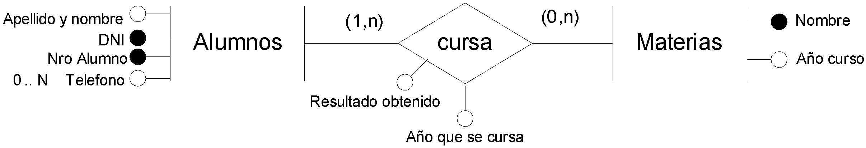
Modelo fisico
Que elemento del Modelo E-R es una tabla?
Cada entidad del modelo E-R es una tabla!
Alumnos = ( apellidoynombre, dni, nroalumno )
Recordar que telefono, al ser un polivalente fue modificado en el modelo logico
Materias = (nombre, añocurso)

Slide 6
Modelo fisico
Selección de Claves
Entidad 🡪 alumnos = (nombre y apellido, dni, nroalumno )
Dos identificadores
Cual elegimos como CP y cual CC?
Autoincremental
ID_alumno
Alumnos = (id_alumno, nombreyapellido, dni, nroalumno )
Materias = (id_materia, nombre, añocurso)

Slide 7
Modelo Fisico
Que pasa si no quiero usar una CP autoincremental?
No es obligatorio
Supongamos que en la entidad 1, tengo estos identificadores
Atr1 integer
Atr2 real
Atr3 string[20]
Atri4+atr5: integer+string
Cual elijo?
Porque?

Slide 8
Modelo físico
Relaciones
Cardinalidad Muchos a muchos
Cardinalidad Uno a Muchos
Clave foránea: atributo/s de una tabla que en otra tabla es/son CP y que sirven para establecer un nexo entre ambas estructuras
Cobertura total
Cobertura Parcial
Relaciones recursivas
Relaciones ternarias

Slide 9
Modelo Fisico
Relaciones muchos a muchos
Alumnos = ( id_alumno, nombreyapellido, dni, nroalumno)
Materias = ( id_materias, nombre, añocurso )
Cursa es una tabla!
Quien cursa: 🡪 un alumno 🡪 como identifico un alumno 🡪 id_alumno
Que cursa: 🡪 una materia 🡪 como identifico una materia 🡪 id_materia
Entonces CURSA = ( id_alumno, id_materia, resultadoobtenido, añoquesecursa)
CP??? 🡪 ID_CURSA???
Cursa = (id_cursa, id_alumno, id_materia, resultadoobtenido, añoquesecursa )

Slide 10
Modelo fisico
Denominacion de la tabla fruto de la relación del modelo e-r
Alumnos = ( id_alumno, nombreyapellido, dni, nroalumno)
Materias = ( id_materias, nombre, añocurso )
Cursa = (id_cursa, id_alumno, id_materia, resultadoobtenido, añoquesecursa )
Es un buen nombre CURSA para una tabla????
Alumnos_Materias = ( id_alumnomateria, id_alumno,id_materia, resultadoobtenido, añoquesecursa )

Slide 11
Modelo Fisico
Clave Foranea e Integridad Referencial
Alumnos = ( id_alumno, nombreyapellido, dni, nroalumno)
Materias = ( id_materias, nombre, añocurso )
Alumnos_Materias = ( id_alumnomateria, id_alumno,id_materia, resultadoobtenido, añoquesecursa )
Clave foránea: atributo/s de una tabla que en otra tabla es/son CP y que sirven para establecer un nexo entre ambas estructuras
Integridad referencial
Propiedad deseable de las BD
Asegura que un valor que aparece para un atributo en una tabla, aparezca además en otra tabla

Slide 12
Modelo físico
Integridad referencial
Propiedad deseable de las BD
Asegura que un valor que aparece para un atributo en una tabla, aparezca además en otra tabla
Como se inscribiria un alumno en una materia??? (alta)
Que otras operaciones podria haber??
Eliminación
Modificación

Slide 13
Modelo Fisico
Integridad Referencial
Borrado
Tipos de IR:
Restringir la operación
Realizar la operación en cascada
Establecer la clave Foránea en nulo
No hacer nada
QUE PASA CON LA MODIFICACION???

Slide 14
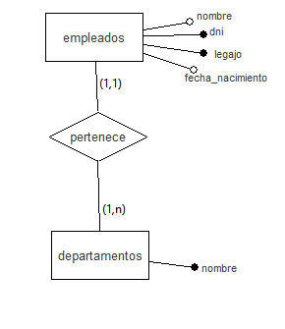
Modelo Fisico
Relaciones uno a muchos (cobertura total)
La relación no se convierte en tabla.
Empleados (id_empleado, dni, legajo, fecha_nacimiento, nombre, id_departamento)
Departamentos ( id_departamento, nombre)

Slide 15
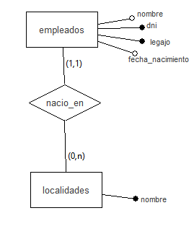
Modelo Fisico
Relaciones uno a muchos
(cobertura parcial del lado de muchos)
La relación no se convierte en tabla y no modifica el analisis.
Empleados = (id_empleado, nombre, dni, legajo, fecha_nacimiento, id_localidad)
Localidades =( id_localidad, nombre)

Slide 16
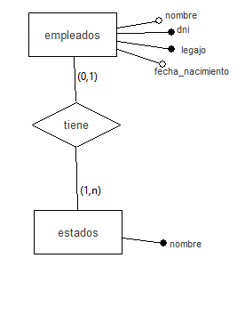
Modelo Fisico
Relaciones uno a muchos
(cobertura parcial del lado de uno)
Opcion 1: La relación no se convierte en tabla y no modifica el analisis.
Empleados = (id_empleado, nombre, dni, legajo, fecha_nacimiento, id_estado)
Estados=( id_estado, nombre)
Genera un posible valor nulo para id_estado 🡪 inconvenientes
Opcion 2: La relación se convierte en tabla.
Empleados = (id_empleado, nombre, dni, legajo, fecha_nacimiento,)
Estados=( id_estado, nombre)
Tiene = (id_tiene, id_empleado, id_estado)
No se generan atributos nulos 🡪 opiniones??

Slide 17
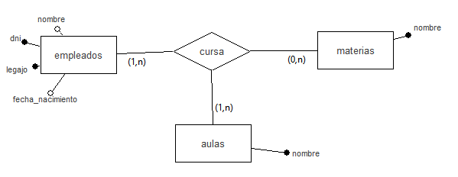
Modelo Fisico
Relaciones ternarias
En general relaciones muchos a muchos
Cada entidad general tabla , idem la relacion
Empleados (id_empleado, nombre, dni, legajo, fecha_nacimiento)
Aulas (id_aula, nombre)
Materias (id_materia, nombre)
Cursa (id_cursa, id_empleado, id_aula, id_materia)

Slide 18
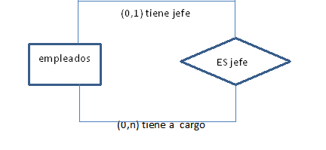
Modelo Fisico
Relaciones recursivas
Se tratan igual que la binarias
Parcial del lado de uno en este ejemplo
Opcion 1 atributo nulo
Empleados (id_empleado, nombre, dni, legajo, fecha_nacimiento, id_jefe)
Opcion 2 sin atributo nulo
Empleados (id_empleado, nombre, dni, legajo, fecha_nacimiento)
Esjefe (id_empleado, id_jefe)

Slide 19
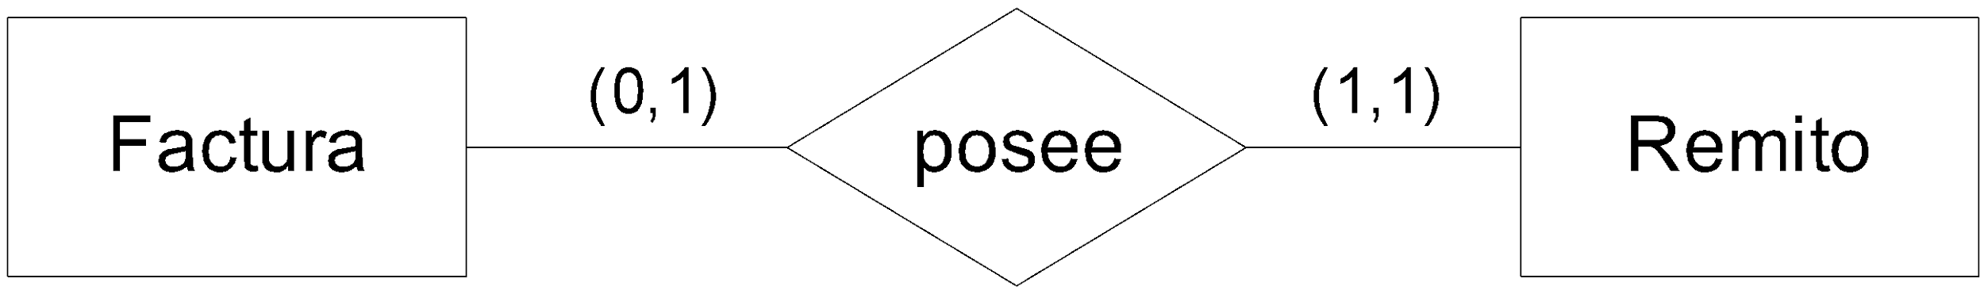
Modelo Fisico
Relaciones uno a uno
Un elemento de remito solo existe a partir de una factura
Facturas = (id_factura, tipo, numero, fecha, montototal, nro_remito, fecharemito)
Los dos ultimos atributos deben aceptar valores nulos
Unico caso donde no se genera una tabla a partir de una entidad

Slide 20
Restricciones
Restricciones de dominio
Especifican que el valor de c/atributo A debe ser un valor atómico del dominio de A.
Restricciones de clave
Evita que el valor del atributo clave genere valores repetidos
Restricciones sobre nulos
Evita que un atributo tome nulo en caso de no ingresarle valor

Slide 21
Restricciones
Restricciones de integridad
Ningún valor de la clave primaria puede ser nulo.
Restricción de integridad referencial
Se especifica entre dos relaciones y sirve para mantener la consistencia entre tuplas de la dos relaciones
Establece que una tupla en una relación que haga referencia a otra relación deberá referirse a una tupla existente en esa relación
Clave foránea está representada por un atributo de una relación que en otra es clave primaria.

Slide 22
Restricciones
Las operaciones de Alta, Baja y Modificación (ABM) pueden generar violaciones a las restricciones anteriores.
Alta
Puede violar: valor nulo para clave, repetición de la clave, integridad referencial, restricciones de dominio.
Si se viola la regla, la operación se rechaza
Baja
Puede violar: integridad referencial (se procede como en el caso anterior)
Modificación
Puede violar: cualquiera de las operaciones.

